Slide 1
玩劇教室-
跨領域課程設計與實務
講師：吳青燁

Slide 2
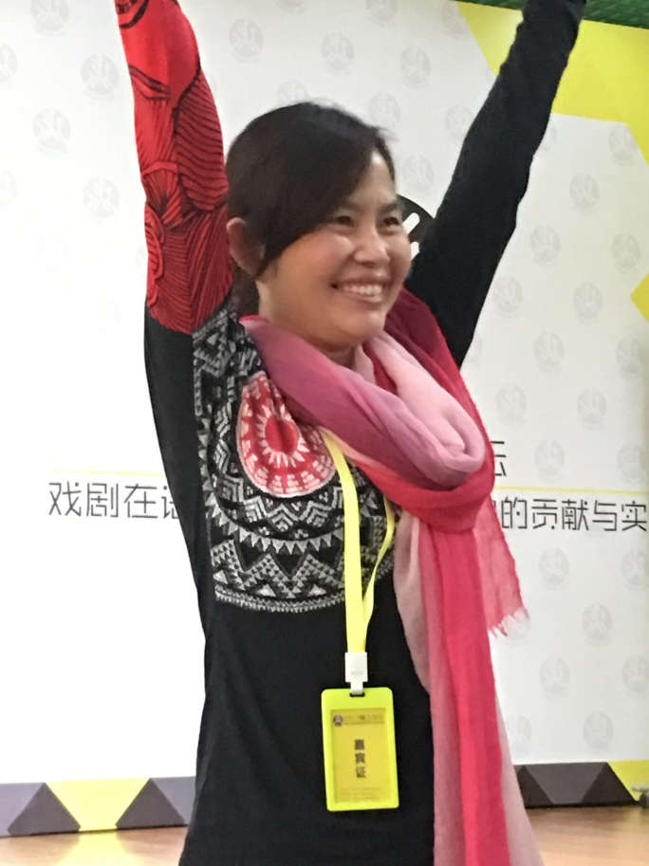
簡歷
學歷： 國立中山大學教育研究所 碩士
現任職務： 1. 高雄市正興國民小學 藝術與人文領域(表演)專任教師 2. 多元藝術創作暨教育發展協會執行秘書 3. DOTGO兒童藝術節執行長
主要經歷： 2015年 高雄市教育局美感(藝術)教育整合規劃窗口 2010-2015年 高雄市兒童藝術教育節 藝術專員 2009-2014年 高雄市政府教育局國民教育輔導團輔導員 2012-2014年 高雄廣播電台【教育新鮮事】節目主持人 2012-2016期間受邀南京、廣西、北京、杭州、西安、杭州、深圳及湖南等地戲劇教學示範及專題演講。 翰林&南一出版社藝術與人文教科書編輯委員

Slide 3
戲劇在課程中的角色
戲
劇
教
學
作為一種教學策略
以達成某種教育目標
融入學科
探討議題
作為一個藝術表達形式的課程，
以創作(產出作品)為目標

Slide 4
1.戲劇是一種遊戲，一種本能，透過扮演（假裝），幫助孩子認識自己、他人及世界。而我們也可以透過孩子的戲劇遊戲來認識他們的世界。
2.戲劇是體驗→想像→創造的過程。透過戲劇活動能引發人內在深層的反省與解放。
3.戲劇是一種創作的模型，是行為與動作的模型，可以安全的練習及演出。
4.透過戲劇活動可協助學生發展語言溝通的能力、問題解決能力及創造力，亦能提升自我概念、社會認知能力和同理心，澄清價值與態度並增進對戲劇的瞭解。

Slide 5
創作導向課例分享
一、設計步驟
選擇主題(創作形式)
分析所需能力
擬定教學目標
設計教學流程
實施教學活動
作品呈現
檢核與修正

Slide 6
知識
戲劇元素
黑光原理
音樂節奏
黑光
擊樂劇
技能
制偶(視)
操偶(表)
打擊(音)
臺詞(語)
情意
合 自 溝 協 尊
作 信 通 調 重

Slide 7
融入議題課例分享
一、設計步驟
決定主題
訂定教學目標
選擇題材故事
發展焦點問題
撰寫教案教學步驟與
戲劇策略
實施教學活動
反思與修正

Slide 8
二、教學流程-小勇的故事
暖身活動
進入故事情境之前導活動
目的在為之後的戲劇活動做準備
發展活動
針對焦點問題發展之戲劇活動
包含衝突(問題)的發生、困境與角色的投射等
綜合活動
以解決問題為導向的思考與模擬呈現，包含實際操作與戲劇演出等方式
反思、討論與回饋
延伸活動
視課程需求安排
教案連結
影片連結

Slide 9
融入學科課例分享
一、設計步驟

Slide 10
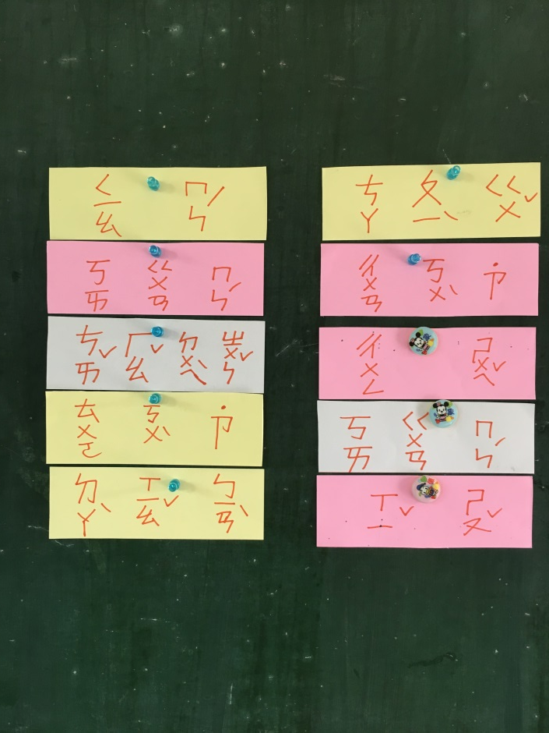
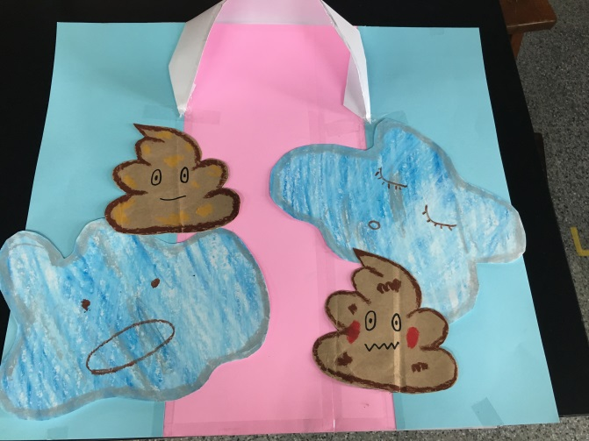
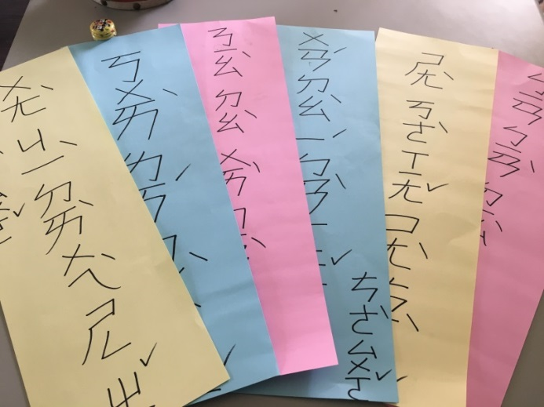
教學實例分享
★上廁所

Slide 11
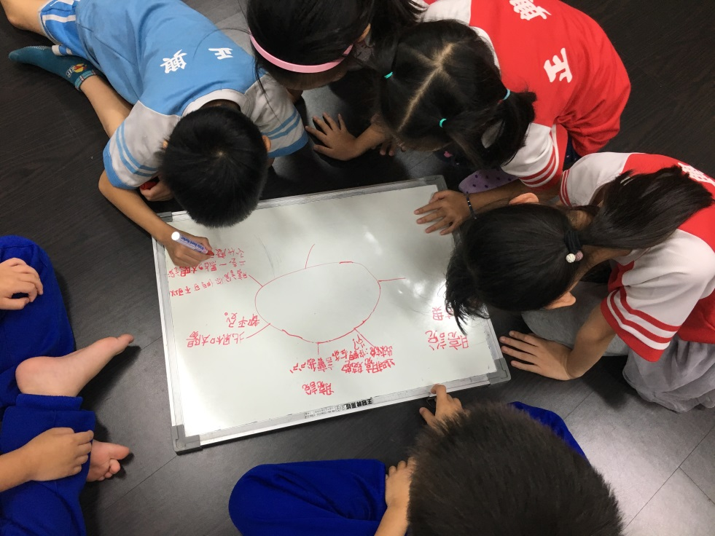
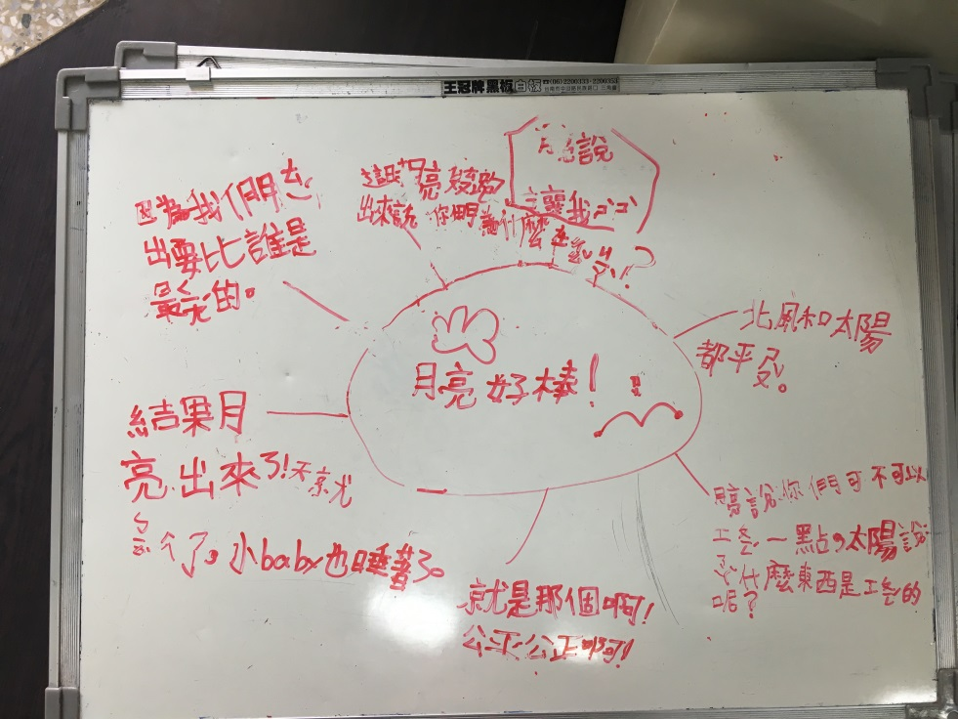
教學實例分享
★故事剧场

Slide 12
教學實例分享
1.能觀察並說明影子與太陽的關係與變化。
2.能用色筆將影子描繪出來。
3.能與人分享觀察的結果。
★影子變變變
是誰的影子
(視覺、自然)
(1-1,1-2,2-2,5-1)
我最厲害的地方
(視覺)(1-2,3-1)
影子變變變
1. 能說明自己畫下的影子的形狀是如何產生的。
2.能選用適當的上色工具完成作品。
3.能與人分享創作的想法。
影子造型秀
(表演、自然)
(1-2,2-2,3-1,4-3,5-1,5-4)
影子變變變
(自然、表演)
(1-1,1-2,2-2,4-3,5-1)
1.能觀察並說明影子與太陽的關係與變化。
2.能與人合作完成影子的畫面。
3.能與人分享觀察與創作的結果。

Slide 13
教學實例分享
★鯨豚日記
★詩意的身體

Slide 14
學習成效檢核
(一)紙筆評量：平時考、期末考等。
(二)評量表：依據教學目標教師自製教師
評量表及學生自評表、互評表等。
(三)課堂紀錄表：包含發表情形、軼事紀
錄等。
(四)其他：包含報告及展演等。

Slide 15

開始你的玩劇教室！！
一、確實掌握目標
二、至少具備初級的戲劇遊戲及教育戲劇技巧
三、選擇適當的策略
四、符合學生身心發展
五、活動設計流暢並能相互呼應
六、提供安全的表達空間 -- 放下權威，兼顧外在環境及
心理層面
七、隨時保持彈性--因時、因地、因人、因事制宜
找到屬於自己的Style！

Slide 16
感謝聆聽

